Slide 1

Réanimation

Slide 2
SOMMAIRE
    Généralités
      Installation dans le service
      Différentes possibilités de connexion aux dispositifs médicaux
      Postes Miroirs
      Mode déconnecté
      Initialisation d’un projet / BDD pré-paramétrée / référents
  Réanimation
      Liste des patients présents
      Dossier / Administratif / Bandeau patient
      Onglet Médecin
      Onglet Paramédical
      Prescription
      Plan de soins
      Schéma corporel / Matériels invasifs
      Laboratoire
      Les pancartes
      Germes
      IGSII / Actes marqueurs / CCAM
      CR
      Dossier vierge / Continuité entre l’anesthésie et la réa

Slide 3
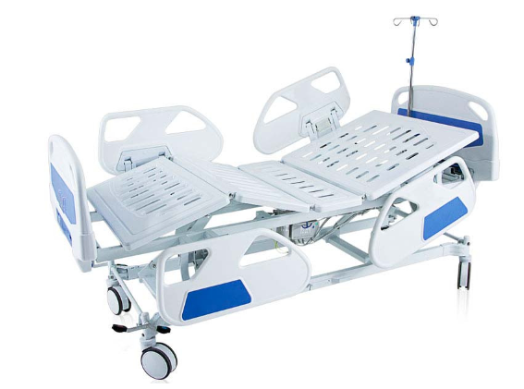


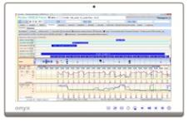
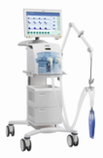
Installation dans les services
RS232
RS232
Serveur RS232
Réanimation : un poste « principal » fixe pour chaque lit
USC : un poste « principal » fixe pour 1 ou plusieurs lit(s)
RS232
TCP-IP
1GB Hospital Lan

Slide 4




Connexion DM
Multiples possibilités de connexion:
Via RS-232 direct
Via RS-concentrateur
Via HL7 direct
Via Serveur d’interfaces
Equipements
medicaux
RS-232
Directe
Biomedical Network
RS-232
RS-232
Concentrateur
Réseaux
hôpital
Serveur
d’interfaces
HL7
Central Gateway
Equipements
medicaux
HL7
Equipements
connectés

Slide 5
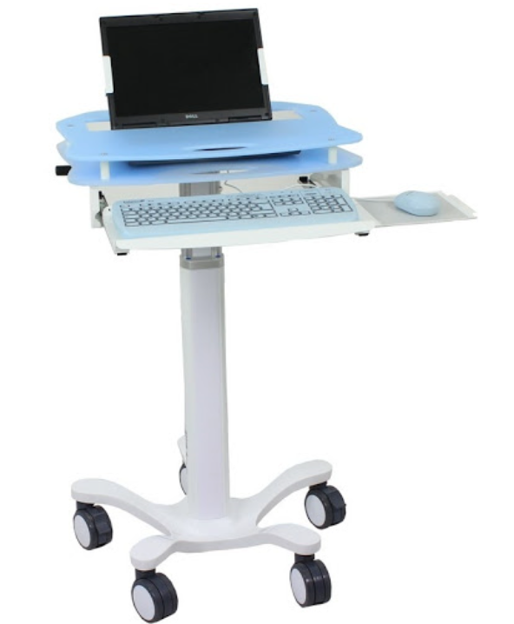
Postes Miroirs
Postes miroirs :
Mobiles
liste complète des patients présents
Accès en lecture / écriture à tous les dossiers plusieurs utilisateurs simultanément
permet un accès à l’ensemble des dossiers de toutes les unités à partir du portail
Postes miroirs :
Mobiles
liste complète des patients présents
Accès en lecture / écriture à tous les dossiers plusieurs utilisateurs simultanément
permet un accès à l’ensemble des dossiers de toutes les unités à partir du portail
Salle d’intervention
SSPI
REA
USC
Poste fixes, « Principaux »
1 PC pouvant gérer entre 1 et 8 lits
Regroupant la connexion
aux dispositifs médicaux

Slide 6




Mode déconnecté
Les dossiers patients et les données de paramétrage sont chargés en local:
Rapidité d’exécution (pas interrogation serveur)
Continuité d’exploitation en cas de perte de connexion avec le serveur
.dat
Consultation
Consultation
Diane serveur
Diane serveur
Base de données
Poste principal
Poste miroir
Per-opératoire
Per-opératoire

Slide 7
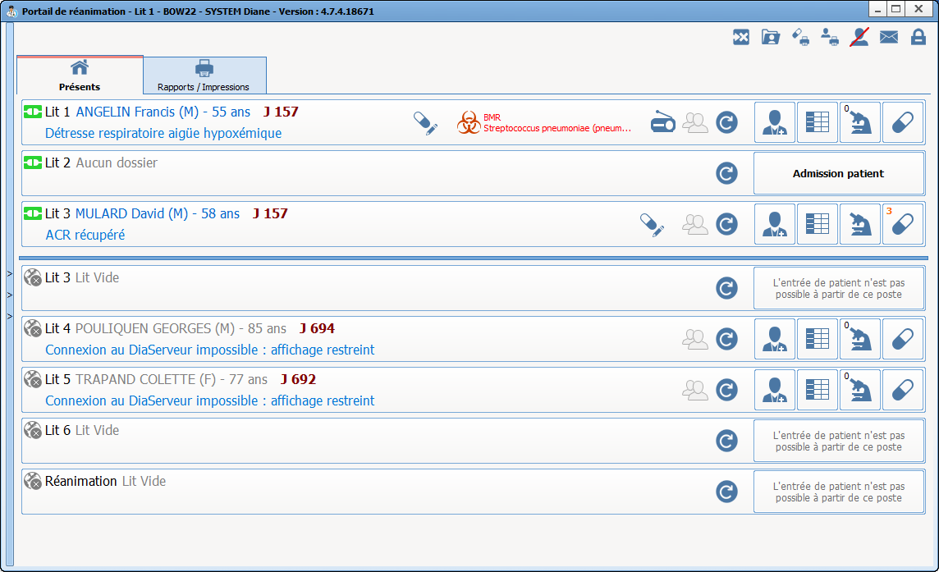
Liste patients présents
Vue synthétique du service
Informations patients
Affichage des transmissions
Boutons d’accès aux dossiers
Notes:
Cette liste des patients présents permet de comprendre rapidement l’état du service - Qui est là - et pourquoi
Mettre en évidence le fait que nous avons des informations cliniques sur le patient avec notamment la cause d’hospitalisation, les colonisations BMR…
Le survol de la radio montre le détail des transmissions ciblées renseignées par l’équipe paramédicale et permet ainsi de comprendre les actions réalisées et l’état du patient
Cette vue est importante pour l’ensemble des personnes qui arrivent dans le service lors d’une prise de garde, ou pour des actes à réaliser…

Slide 8
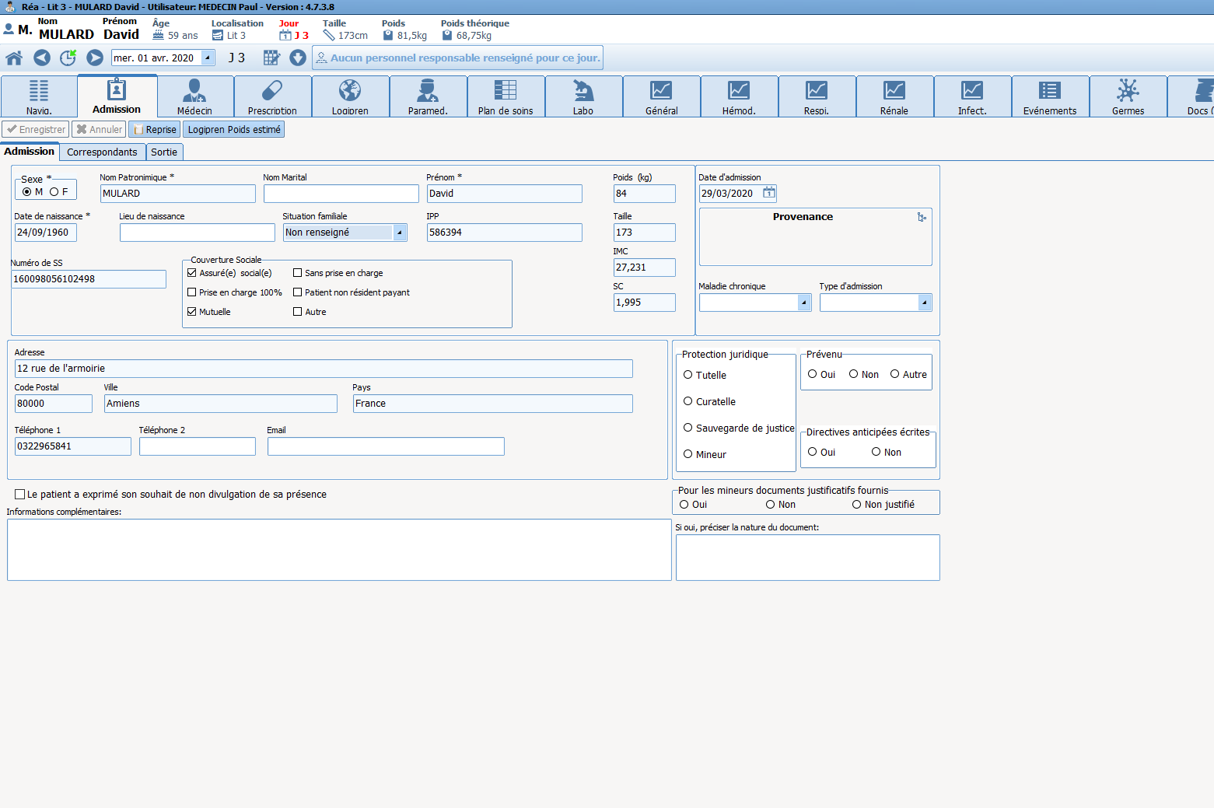
Administratif / bandeau
Bandeau patient toujours affiché pour identification rapide
Import des données administratives et intégration dans la pancarte
Notes:
Le bandeau est affiché quel que soit notre position dans le dossier, respectant ainsi les critères d’identitovigilance.
Les grilles paramétrables permettent d’afficher les données administratives, les personnes de confiance et à prévenir ainsi que toute autre information que le service aimerait tracer.
Une partie des ces informations sont importées du serveur d’identité/mouvement

Slide 9
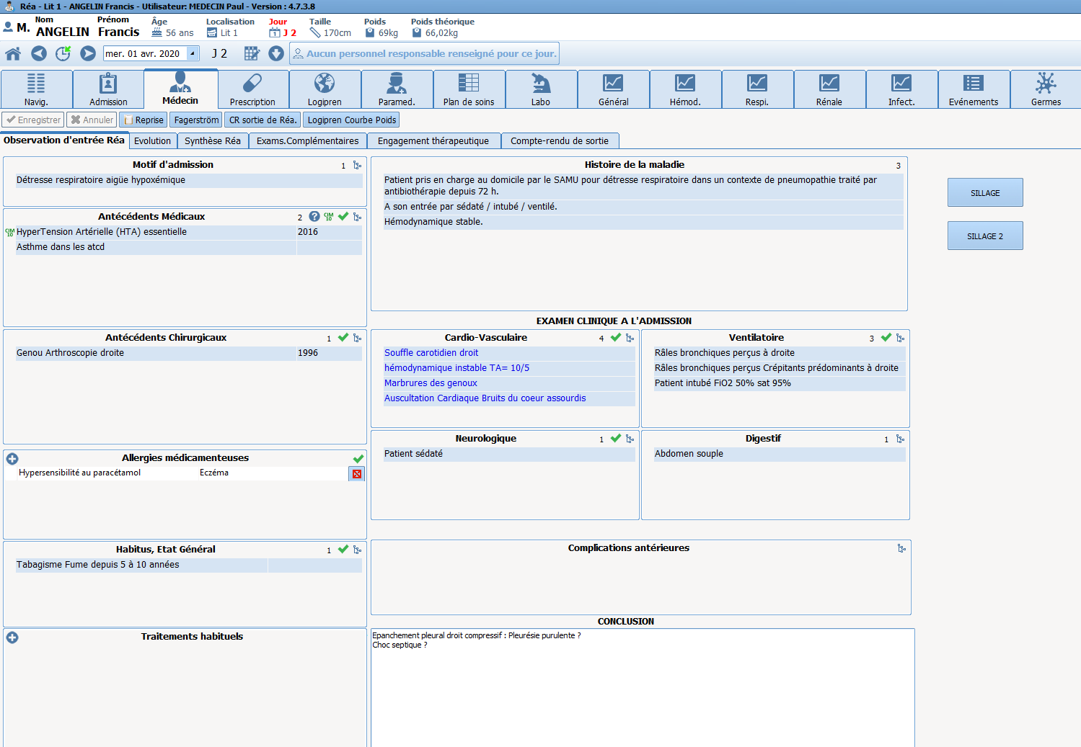
Onglet médecin
- Vue d’ensemble du patient
- Comprendre d’un coup d’œil qui est ce patient (antécédents) et pourquoi il est arrivé en réa (examen clinique / Conclusion)
Notes:
Il est important ici mettre en évidence le fait que cette vue permet d’avoir une vision d’ensemble sur les antécédents du patient et les circonstances de son admission en réa.
Monter également la saisie simple des antécédents par les menus ou la saisie libre au clavier

Slide 10
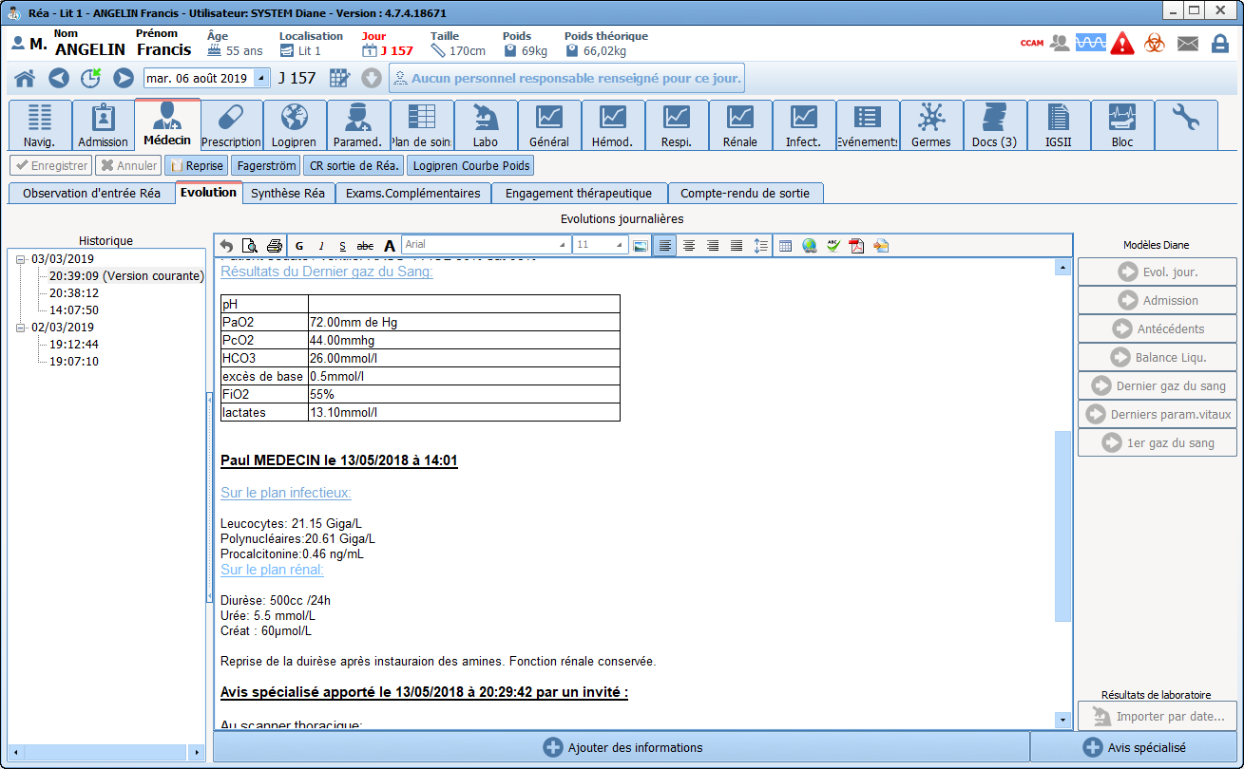
Evolutions
Outil simple de traitement de texte pour saisir et étudier les évolutions du patient
Montrer l’ajout d’informations via les boutons (notamment « derniers gaz du sang »)
Notes:
C’est un outil très simple à utiliser avec un outil complet de traitement de texte (avec possibilité de copier/coller du texte et des images)
Les boutons sont des éléments importants à montrer pour préciser que le médecin n’a pas besoin de naviguer sur les différents onglets pour aller chercher les informations dont il a besoin.

Slide 11
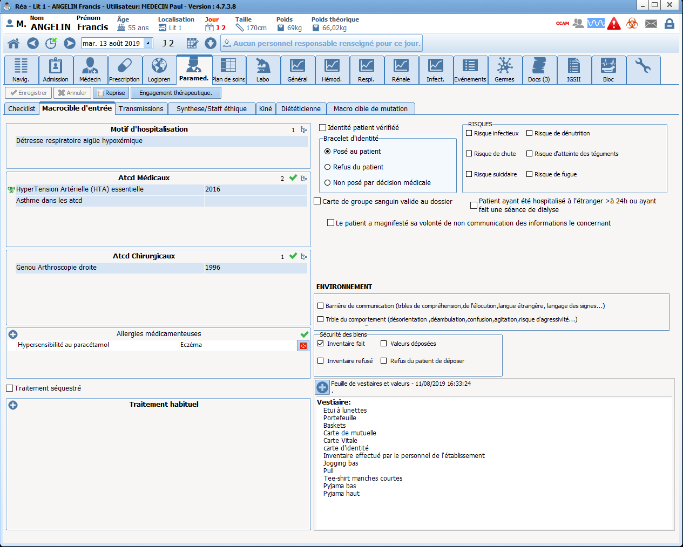
Onglet paramédical
Macro cible d’entrée et de mutation :
- Vue synthétique du patient
- Mêmes informations que sur l’onglet médical pour les antécédents
+ données adaptées à l’équipe paramédicale
Notes:
Montrer ici le partage d’informations entre les médecins et l’équipe paramédicale.
Chacun a accès à son propre onglet avec des vues adaptées, tout en ayant des informations communes

Slide 12
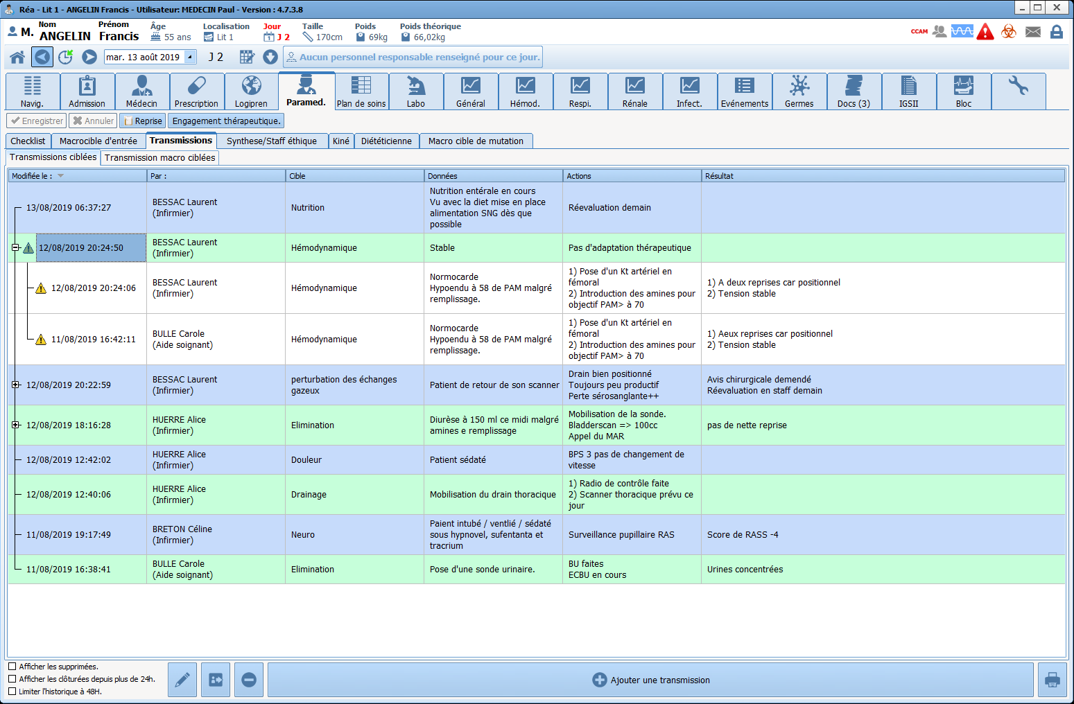
Transmissions
Classement par ordre chronologique et par cible
Ajouter une information dans une cible pour montrer l’utilisation simple et l’évolution du classement
Voir aussi les autres onglets
Notes:
L’onglet des transmissions permet d’afficher de manière synthétique un grand nombre d’informations saisies par l’équipe paramédicale.
L’ajout d’informations permet de montrer la saisie rapide puis la mise à jour de l’affichage.
Les autres onglets sont également importants pour les autres personnels (kiné, diététicien…).

Slide 13
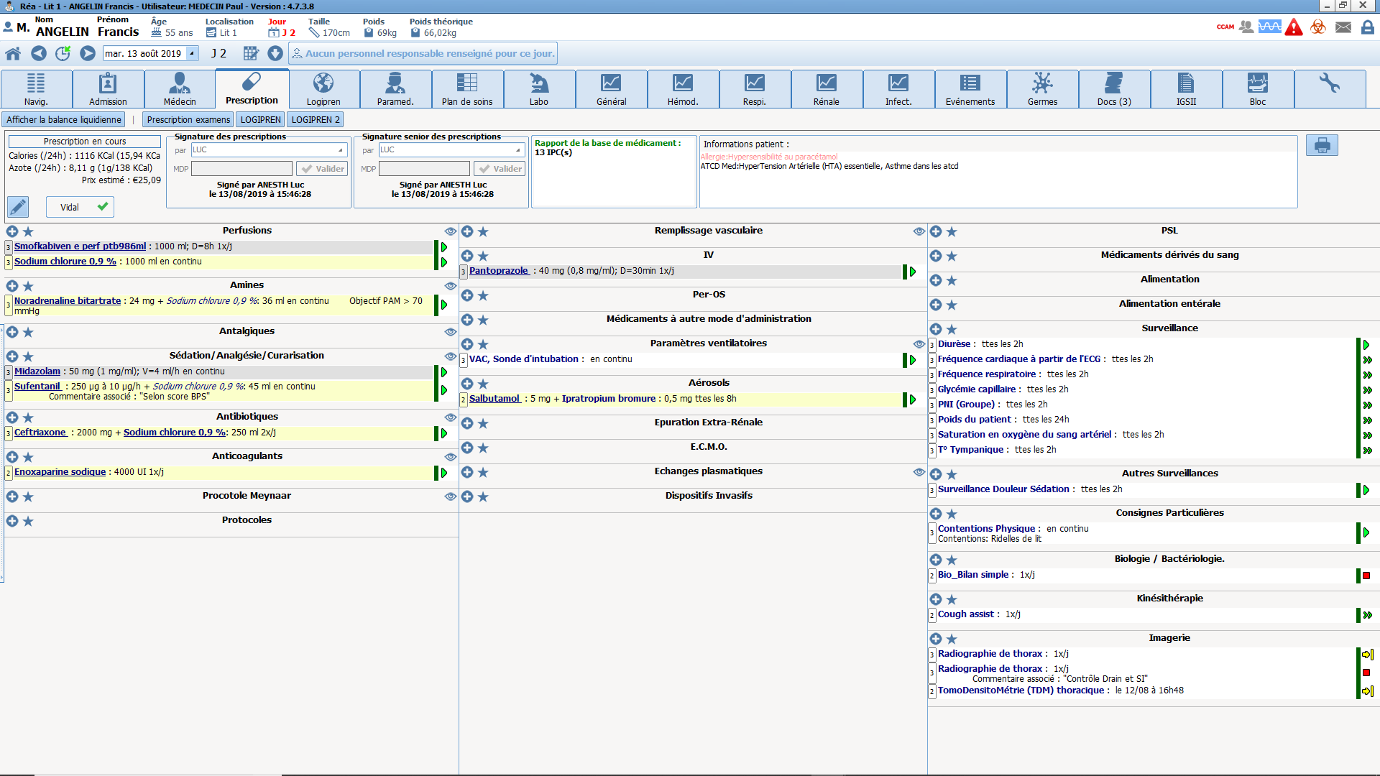
Prescription
-Vue synthétique de la prescription en cours
- Permet de comprendre rapidement l’état du patient et sa prise en charge
Affichage des antécédents / allergies / traitements
Accès à la monographie de chaque médicament
Notes:
La vue de l’onglet prescription permet d’afficher sur une seule et même fenêtre toute la prescription.
Sans la moindre manipulation, le médecin comprend rapidement tout ce qui est actif grâce à l’organisation des différents champs et le résumé de chaque ligne de prescription.
Affichage des allergies, antécédents médicaux et traitement personnel pour que le médecin puisse avoir ce rappel directement ici.
Accès direct à la monographie de chaque médicament.

Slide 14
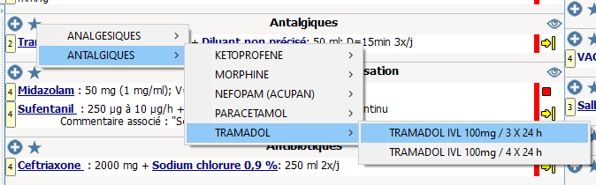
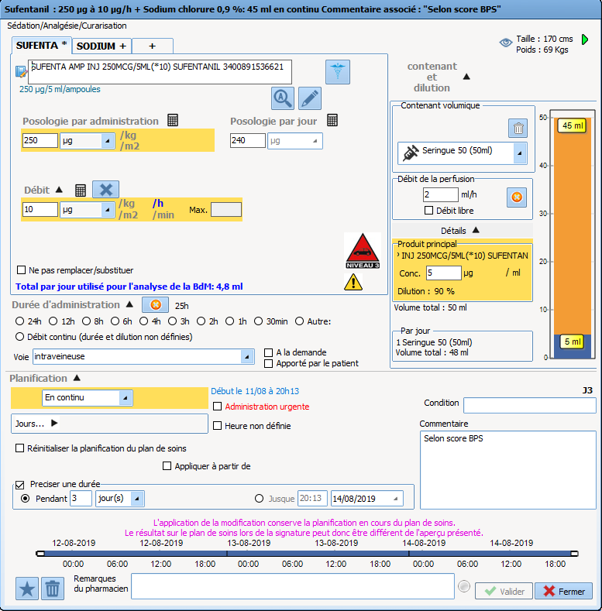
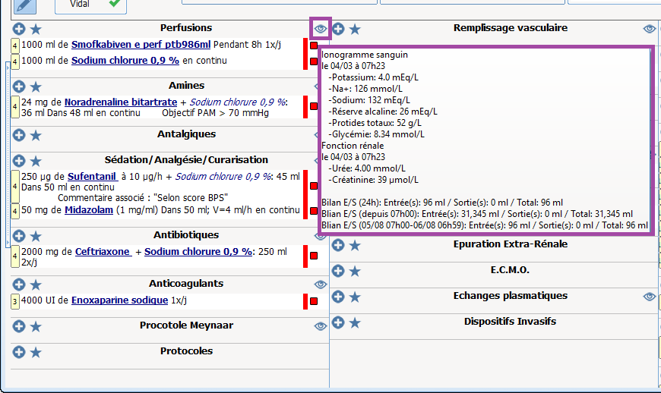
Prescription
Montrer l’ajout rapide d’une prescription par favoris (antalgique / Tramadol)
Puis la modification d’une prescription et tous les calculs automatiques
Voir aussi l’évolution des graphiques en fonction de la posologie choisie
Montrer les données affichées par les yeux
Notes:
Les favoris de prescription permettent une saisie rapide des nouvelles prescriptions et de répondre à quasiment toutes les situations. Une fois sélectionné, montrer que nous gardons la main sur ce favori.
Dans la fenêtre de prescription, préciser que les éléments en jaunes sont les éléments définis dans le favoris ou par le prescripteur. Tous les autres éléments sont calculés automatiquement.
Nous pouvons très facilement sélectionner une autre unité de prescription (ex avec µg/kg/min).
L’évolution en temps réel des graphiques en bas et à droite de la fenêtre sont également des éléments importants à mettre en évidence car ils permettent au médecin de comprendre ce qu’il prescrit.
Les yeux sont ensuite un des atouts importants de Diane, qui permet d’avoir très facilement les données cliniques du patient. Montrer que les données affichées sont adaptées en fonction du champ.

Slide 15
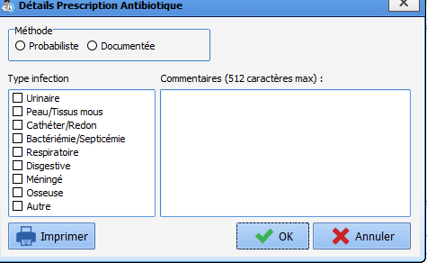
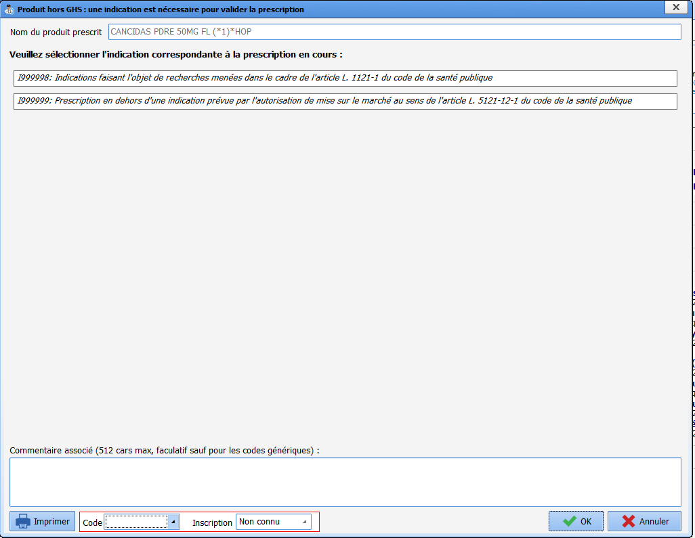
Prescription
Fenêtre de suivi des antibiotiques
Renseigner les données de CCAM lors de la prescription des médicaments hors GHS
Notes:
Cette partie est notamment importante pour les pharmaciens.
Pour les médicaments hors GHS, cette saisie permet ensuite le remboursement des médicaments onéreux. Exemple en prescrivant du Cancidas dans les antibiotiques

Slide 16
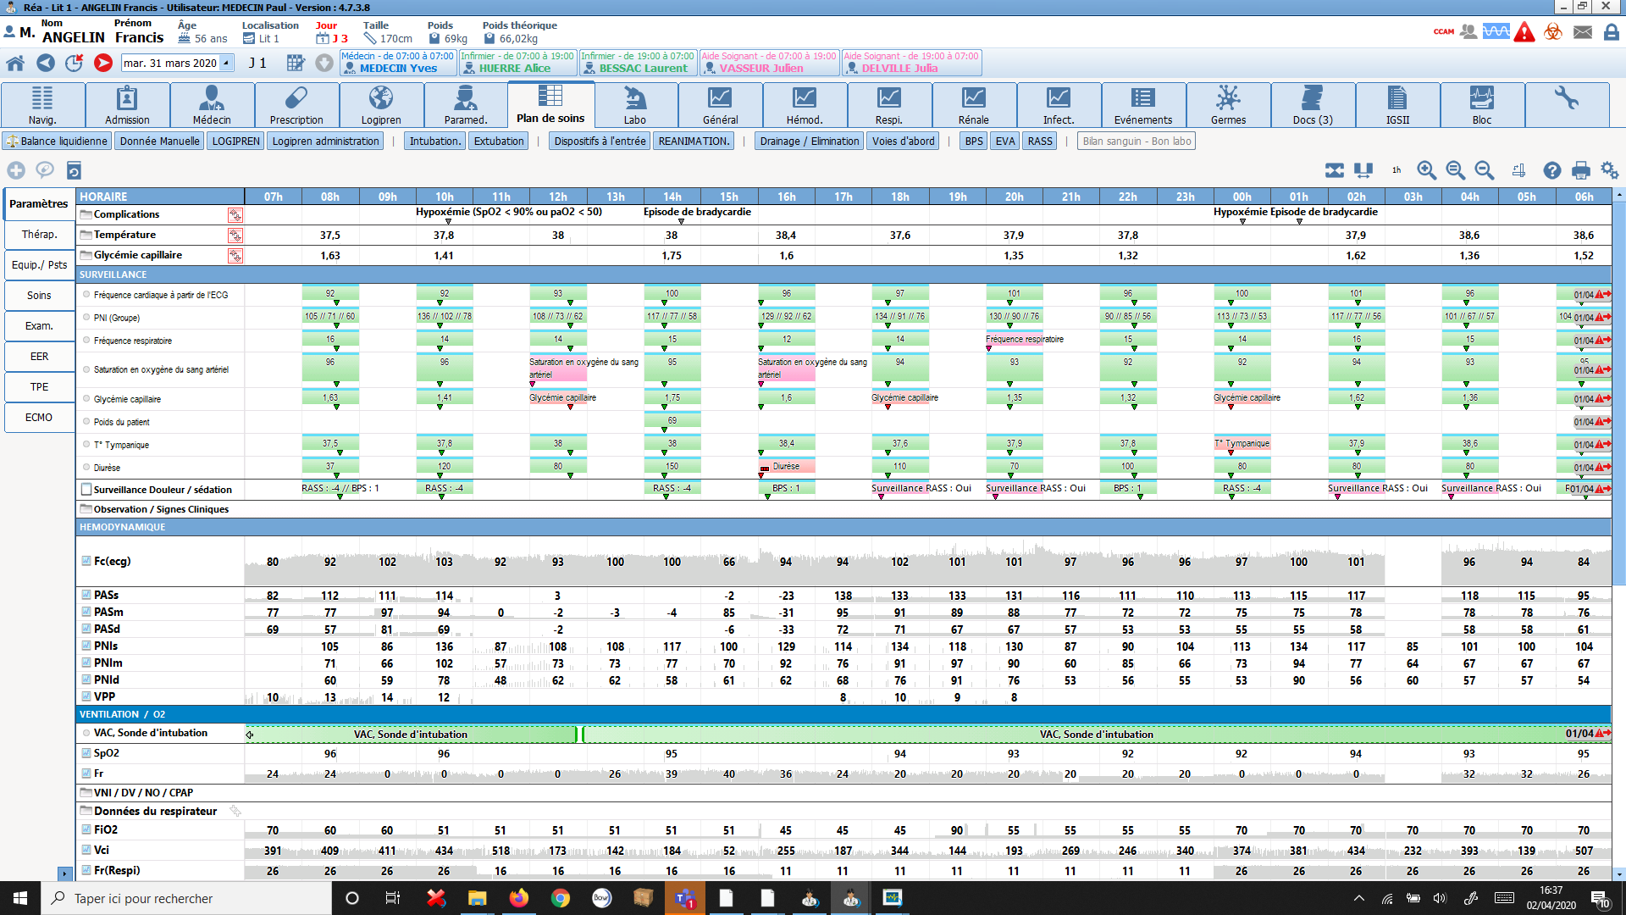
Plan de soins
Onglet paramètres
Affichage des paramètres physiologiques récupérés automatiquement.
Surveillance des paramètres avec validation des données recueillies.
Notes:
Montrer la validation des paramètres, Diane propose les données des équipements connectés à Diane
Croisement des différentes données

Slide 17
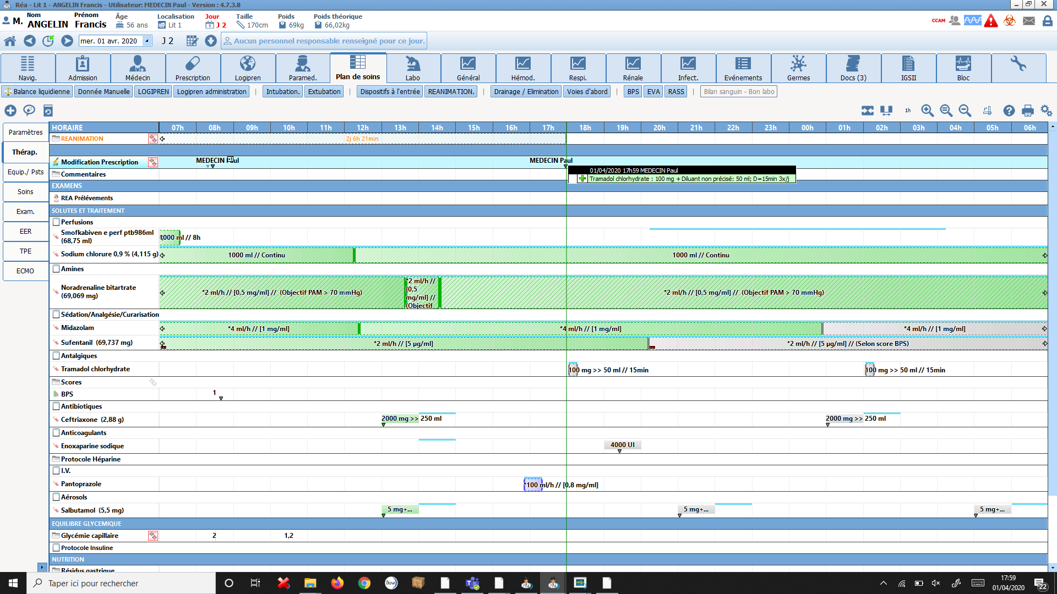
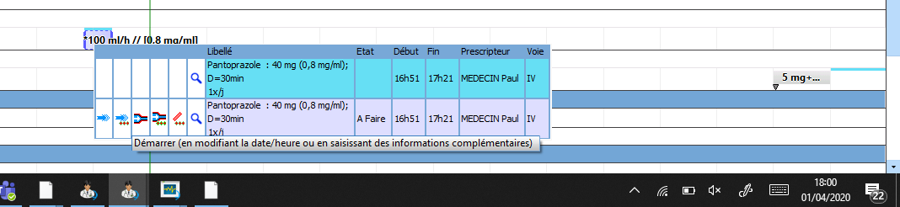
Plan de soins
Onglet thérapeutique
Montrer l’icone qui montre la validation d’une prescription par un médecin et les éléments mis en évidence
-> Permet de comprendre rapidement les nouveaux éléments ou les modifications
Les résumés de chaque occurrence permettent de comprendre rapidement les éléments à réaliser
- Validation d’une prescription simplement
- Adapter les horaires
- Documenter facilement la réalité
Notes:
Parler de l’affichage clair et complet du plan de soins
Le message principal à faire passer ici est que nous avons un affichage épuré du plan de soins pour une compréhension rapide des éléments à réaliser
Il est fait pour être utilisé facilement, pour documenter la réalité, et ainsi avoir un dossier fiable que nous pouvons étudier précisément

Slide 18
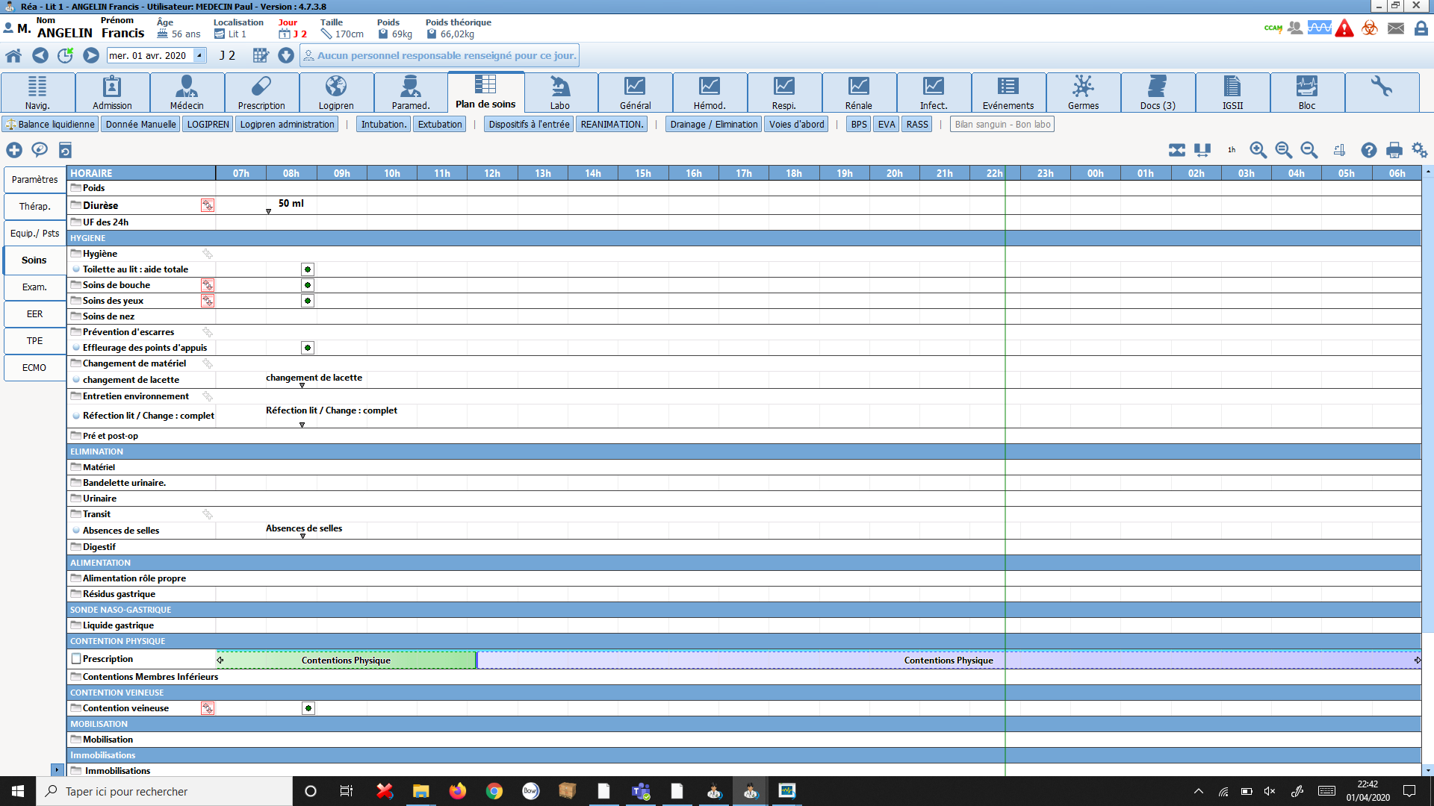
Plan de soins
Onglet « Soins »
Montrer la saisie simple par double clic des soins réalisés

Slide 19
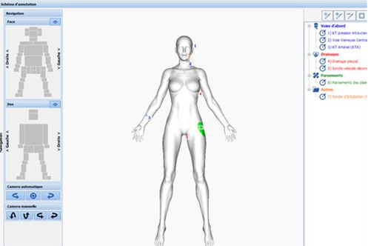
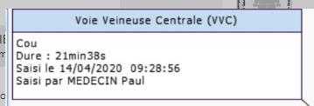
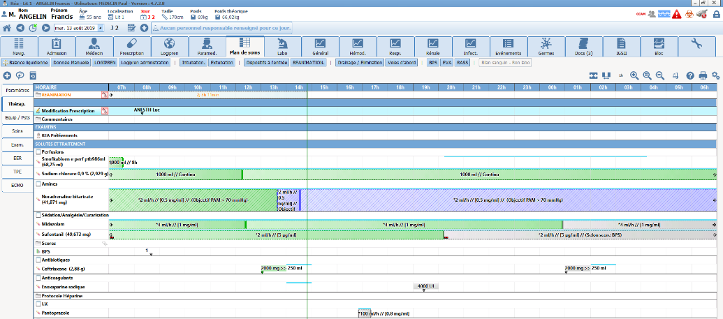
Schéma - Matériel
Représentation 3D du patient afin d’avoir une vue d’ensemble du matériel invasif et des pansements du patient.
Ce fonctionnement permet de générer automatiquement un plan de soins en fonction des équipements en place et de leur protocole associé
Notes:
Les éléments importants à mettre en évidence ici sont :
Une vue d’ensemble des dispositifs et pansements affectés au patients
Son évolution dans le temps avec le curseur pour se déplacer de jour en jour
Accès rapide aux détails de chacun des éléments (durée, photos, commentaires…)
Associations de protocoles de soins permettant l'automatisation de la planification infirmière
Vue rapide et détaillée des actions à mener
Flexibilité aisée du rythme des soins en fonction des besoins et de l'évolution
Partage d’informations permettant la visualisation et la saisie des soins à la fois depuis le schéma et le plan de soins.

Slide 20
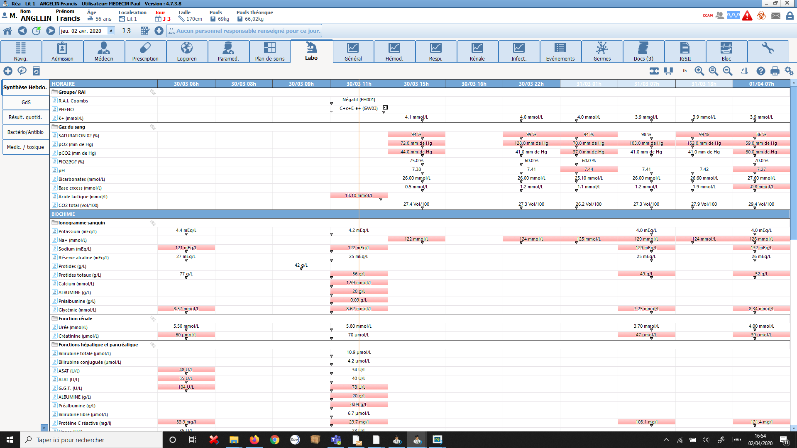
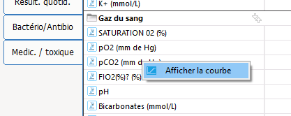
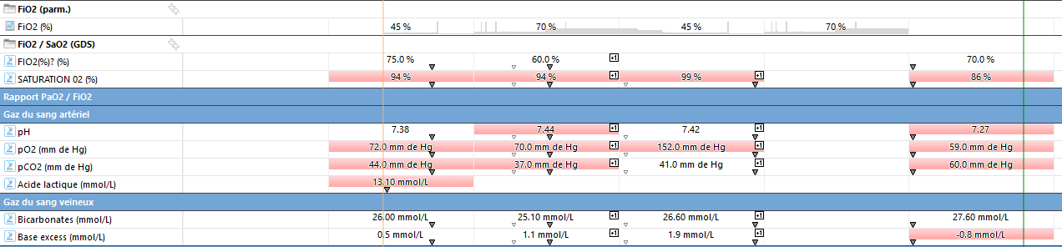
Laboratoire
Intégration des résultats de laboratoire en structuré
Construction automatique des pancartes
Un clic droit sur n’importe quelle ligne permet d’afficher la courbe
Données croisées avec les autres éléments du dossier (exemple avec l’onglet gaz du sang)
Notes:
L’affichage en structuré permet de classer les informations par catégorie et ainsi étudier facilement l’évolution du patient.
L’onglet gaz du sang permet de montrer que nous pouvons aussi croiser les résultats biologiques avec les paramètres des équipements et les données saisies.
Le clic droit pour afficher la courbe d’un paramètre est un élément important. Une fois la courbe affichée, nous pouvons modifier l’échelle des temps et ajouter sur le graphique les autres paramètres du dossier (labo et dispositifs médicaux)

Slide 21
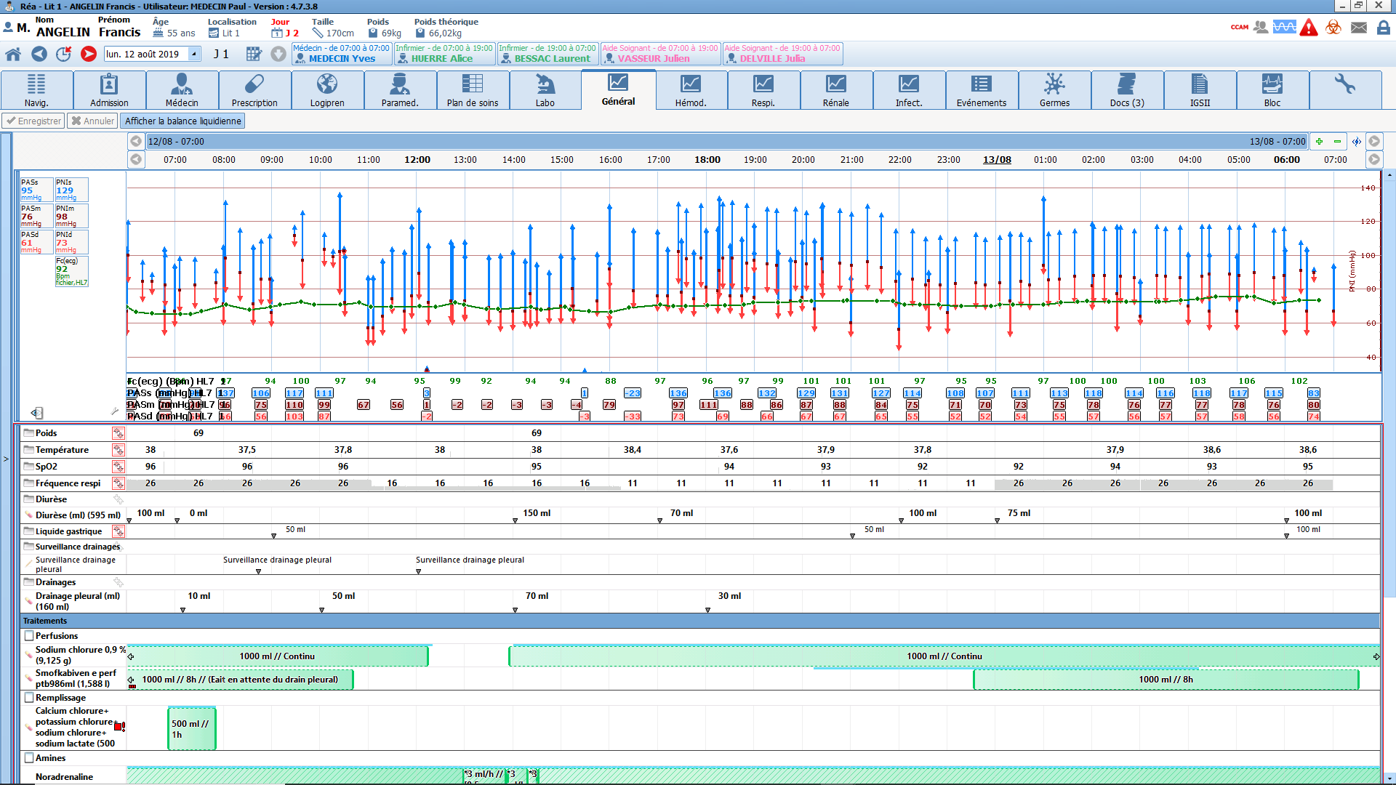
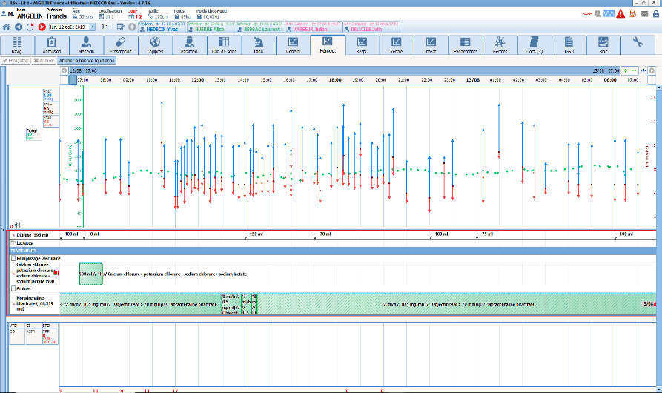
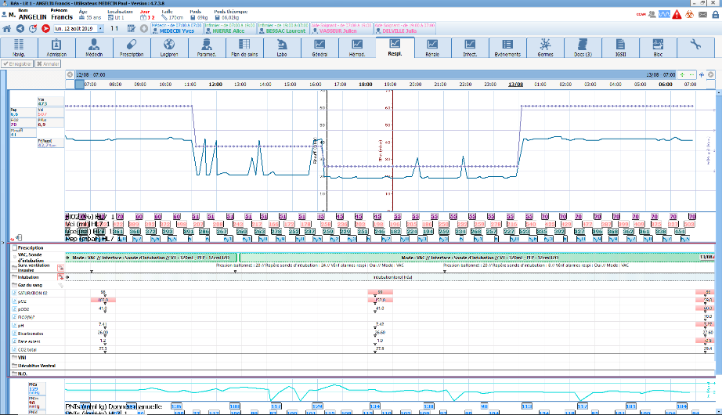
Pancartes
Général : pour la vue d’ensemble du dossier et son évolution dans le temps
Jouer sur l’échelle des temps
Hémodynamique :
Croisement des informations pour étudier l’évolution hémodynamique du patient en fonction en des traitements d’amine et de remplissage vasculaire
Respi
Infectieux
Rénale
Notes:
Montrer ici la puissance des pancartes pour le croisement et l’étude de l’évolution du patient.
Toutes ces pancartes sont fournies par défaut et ils peuvent les faire évoluer comme ils le souhaitent, en fonction de leurs spécialités, de leurs protocoles…

Slide 22
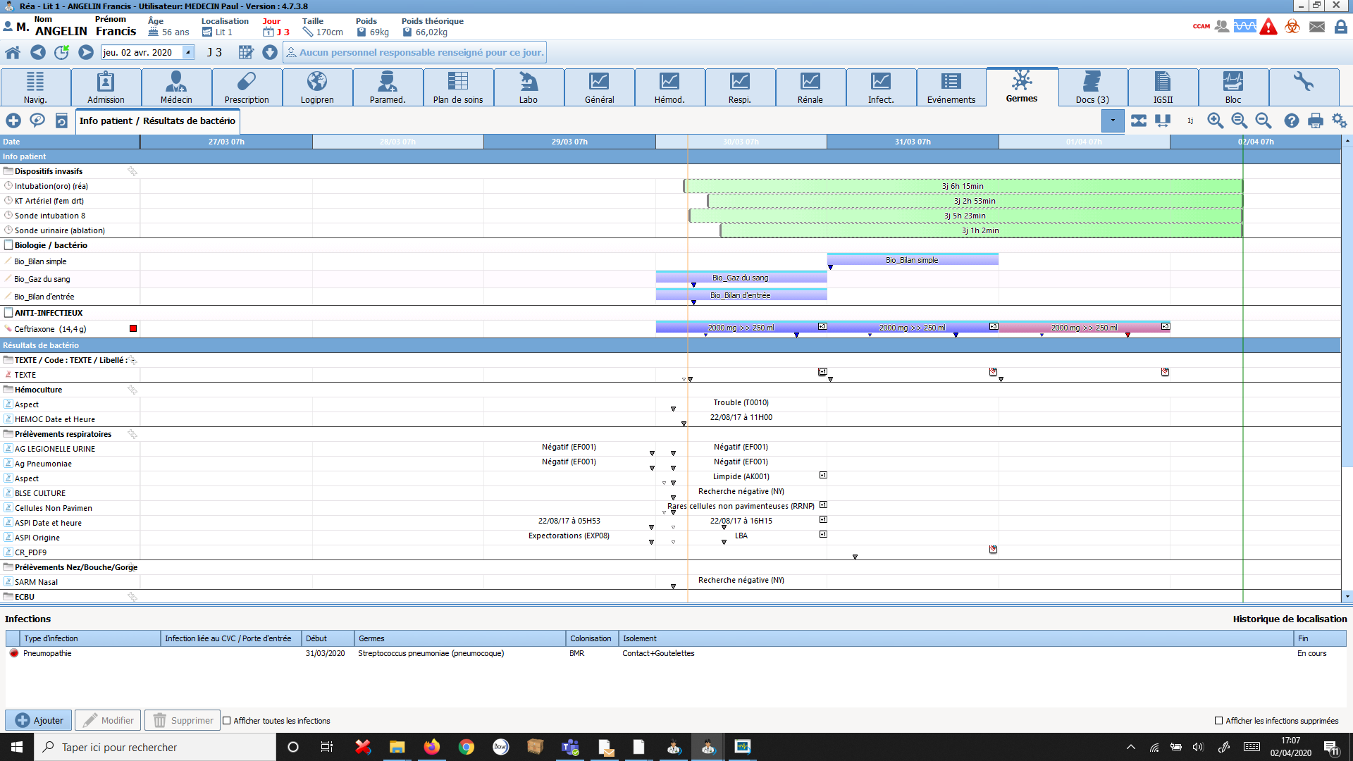
Germes
Traçabilité des infections
Croisement de ces informations avec les résultats de laboratoire et le matériel invasif

Slide 23
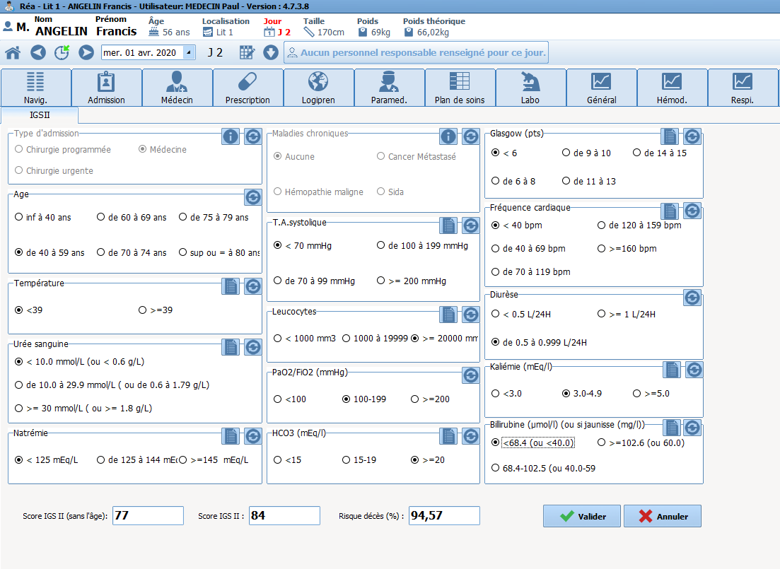
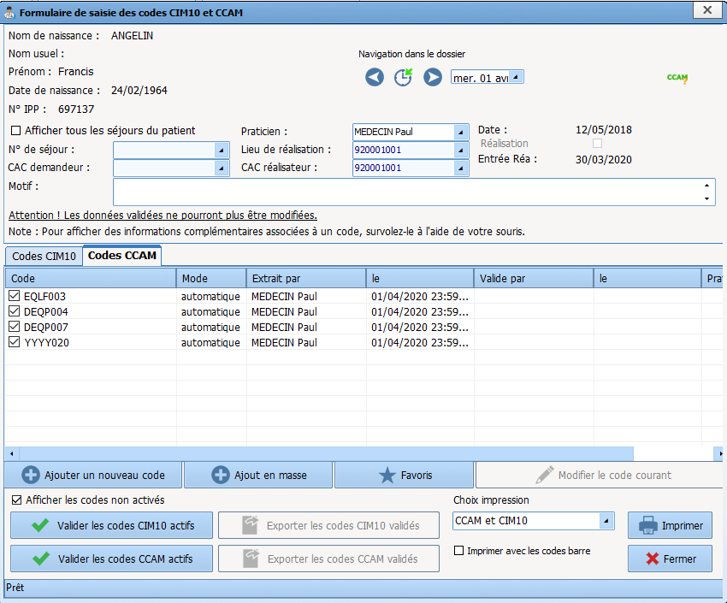
AGSII / Actes marqueurs / CCAM
Calcul automatique de l’IGSII
Ouvrir l’outil CCAM
Montrer la détection automatique des actes CCAM en fonction des éléments du dossier
Notes:
Calcul automatique de l’IGSII et détectons automatique des actes marqueurs
Cette partie fait gagner un temps administratif très important pour le médecin responsable et/ou le cadre
Permet également d’automatiser cette retranscription pour limiter grandement la parte des actes

Slide 24
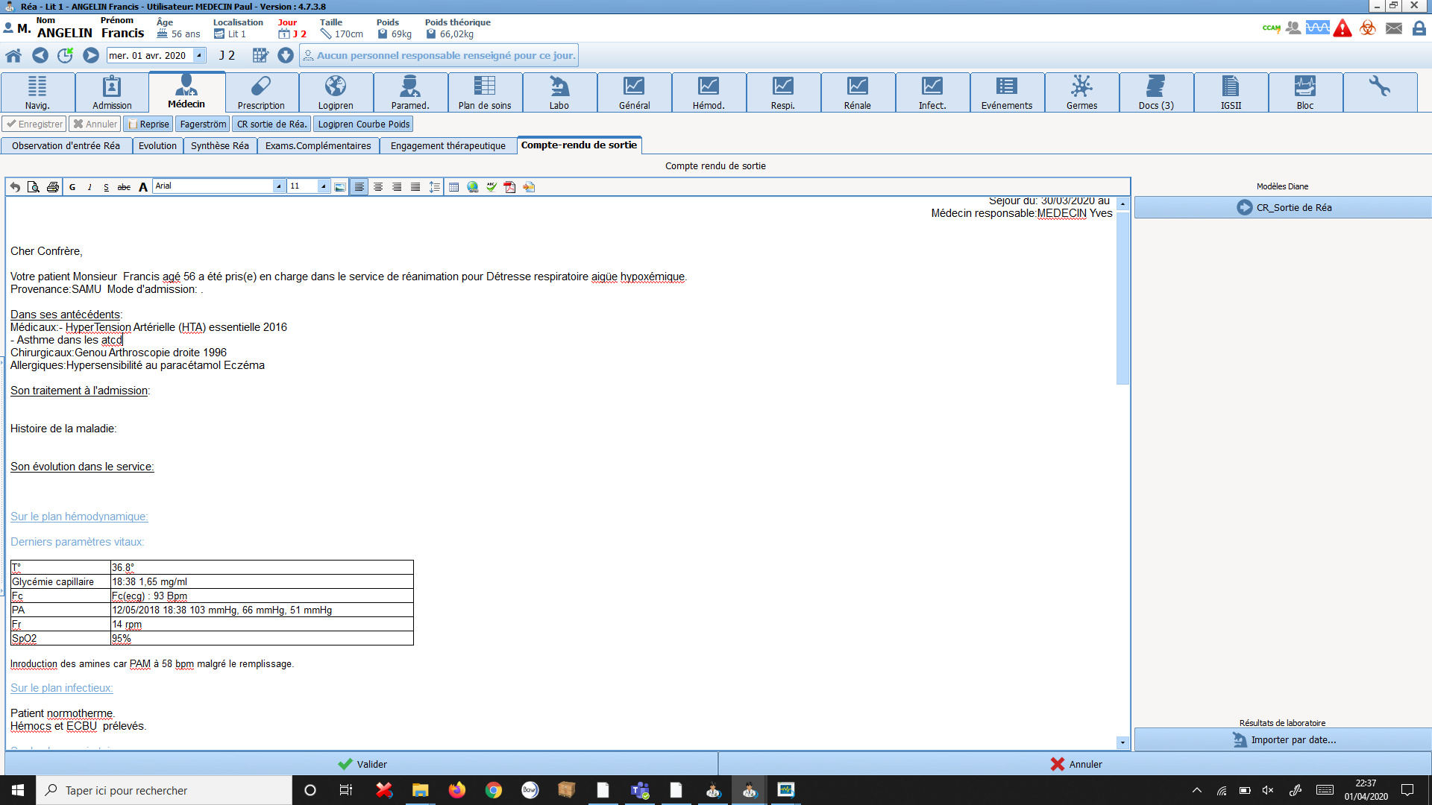
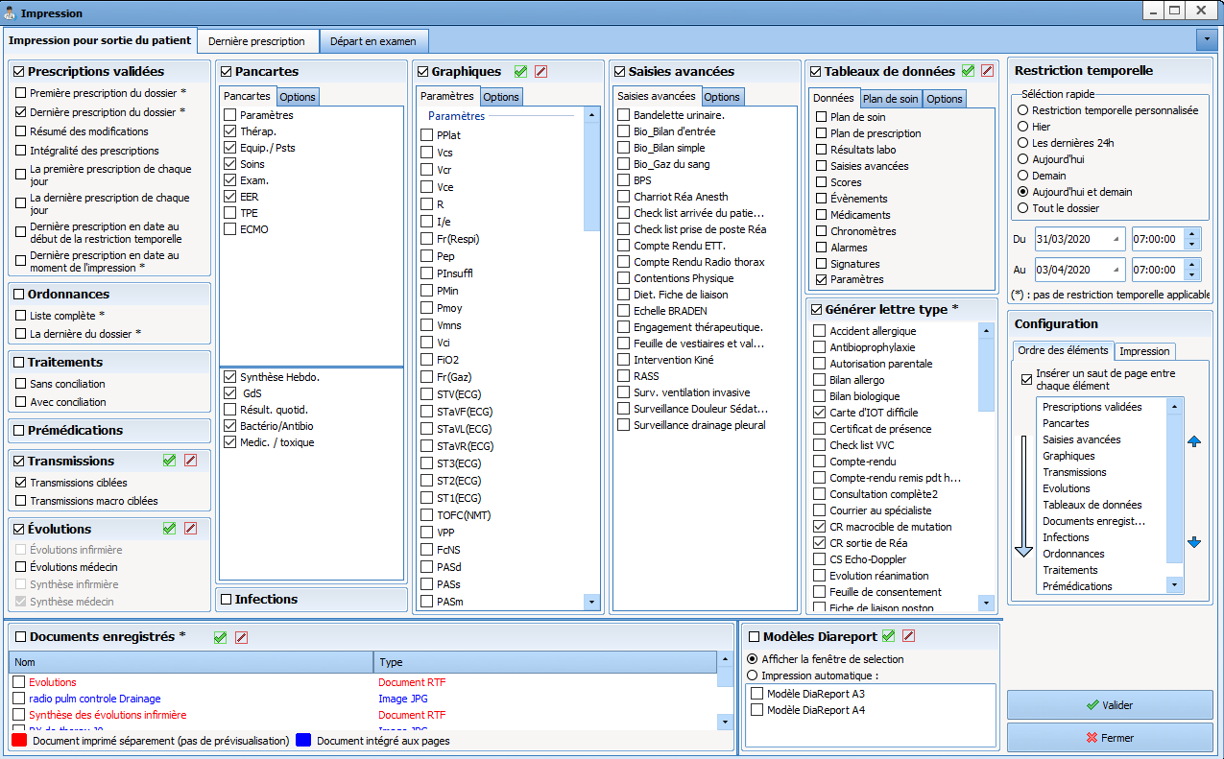
CR
Dans l’onglet « médecin », puis l’onglet « compte-rendu de sortie »
Présenter l’exemple de CR
Qui reprend un grand nombre d’informations
Présenter ensuite l’outil d’impression centralisée
- Avec tous éléments que nous pouvons ajouter dans le CR
Notes:
Diane permet d’éditer quasiment toutes les données du dossier, pour ensuite les exporter vers le DPI ou imprimer des documents

Slide 25
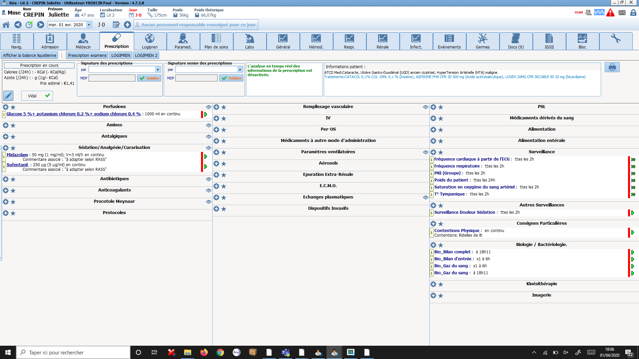
Dossier vierge - Protocole
Ouvrir un dossier vierge et montrer que le début de la prise en charge se fait facilement et rapidement
Montrer la saisie d’un protocole de prescription complet (exemple avec « Entrée sédatée » ou « Entrée intubée »)
Cela peut aussi être le moment de montrer la continuité entre le bloc et la réa en ouvrant un dossier sur lequel il y a une CPA et des données d’intervention.
Notes:
Pour montrer la continuité entre le bloc et la réa, il aura fallu préparer un dossier avant la démo de réa :
Pour cela, avant la démo, ouvrir en dossier au bloc, saisir des infos puis fermer le dossier en indiquant un transfert en réa -> Il sera alors proposé lorsque nous ouvrirons un dossier sur un lit vide de réa

